Slide 1
KOMUNIKACE, AKTIVNÍ NASLOUCHÁNÍ
Ing. Kateřina Kashi, Ph.D.

Slide 2
Obsah přednášky
Komunikace
Aktivní naslouchání
Zpětná vazba

Slide 3
Komunikace
Komunikace patří mezi nejdůležitější nástroje lidského dorozumívání, přenášení informací aj., ale také ovlivňuje formování mezilidských vztahů.

Slide 4
Základní funkce řeči
Předávání informací
Sdělování postoje, emocí
Ovlivňování
Sblížení
Navození interakce
Posílení
Prosazování zamýšlených „věcí“

Slide 5
Způsob komunikace
Verbální – slovo psané, mluvené, čtené.
Neverbální – mimika, gestikulace, proxemika, haptika.
Konativní – činy, tím co děláme, jak se chováme.
Interpersonální komunikace – schopnost přenášet jasnou a přesnou informaci mezi jednotlivci s cílem ovlivnit jejich poznávání, konání a chování.

Slide 6
Proxemické zóny
proxemika – vzdálenost v prostoru
4 základní zóny:
intimní zóna – vzdálenost komunikujících do 45-60 cm, př. partneři
osobní zóna – vzdálenost cca 45 (60) cm – 120 cm, př. rodina
společenská zóna – vzdálenost cca 120 cm – 3m, př. pracovní prostředí
veřejná zóna – vzdálenost cca od 3 m, př. přednáška, divadelní představení
vzdálenosti u každého individuální, liší se dle temperamentu, národnosti apod.
proxemický tanec

Slide 7
Aktivní naslouchání
Aktivní naslouchání – schopnost ale i ochota jedince soustředit svou pozornost na „všechno“ co sděluje druhá strana, pochopit její názory a stanoviska.
Význam aktivního naslouchání – pomáhá vytvářet atmosféru vstřícného jednání a budovat důvěrný vztah k partnerovi a získávat informace, které se v jiné „naslouchací“ atmosféře těžko sdělují i získávají.

Slide 8
Pravidla jak se stát lepším posluchačem
Nehovořte dlouho bez přestání. Nemůžete dobře naslouchat, jestliže stále mluvíte.
Vytvořte příjemnou atmosféru bez napětí, vzrušení a neklidu. Usmějte se na komunikačního partnera.
Dejte najevo, že chcete naslouchat. Nedívejte se na hodinky, nerozptylujte se okolím, schovejte svou práci nebo přerušte, co momentálně děláte.
Podporujte opětovné pohledy z očí do očí.
Nepřemýšlejte o jiných věcech, zatím co sledujete konverzaci. Zavřete dveře, a neodpovídejte na telefony.

Slide 9
Pravidla jak se stát lepším posluchačem
Buďte trpěliví. Ne každý se umí vyjadřovat tak, jak očekáváte.
Projevte empatii – dobrou vůli a ochotu druhému porozumět.
Udržujte dobrou náladu. Neodbíhejte od společného tématu.
Kritizovat není složité. Kritice se špatně naslouchá. Promyslete si zda vaše kritika je oprávněná, není nepřátelská a ponižující.
Ptejte se. Objasněte si, zda jste správně pochopili zprávu mluvčího.
Neskákejte do řeči. Přesvědčte se nejdříve, jestli vám mluvčí sdělil vše, co sdělit chtěl. Pak pokračujte v další konverzaci.

Slide 10
Chyby v naslouchání
Soustředění se pouze na jednu informaci
Nadřazenost posluchače,
Projev emocí a osobních problémů posluchače
Rozptylování se
Skákání do řeči
Nezájem posluchače, netečnost

Slide 11
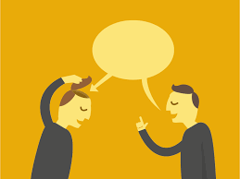
Technika LISTEN
L – look interested
I – inquire with questions
S – stay on target
T – test of understanding
E – Evaluate the message
N – neutralise your feelings

Slide 12
Aktivní naslouchání
https://www.youtube.com/watch?v=mnxEYvCp4kw

Slide 13
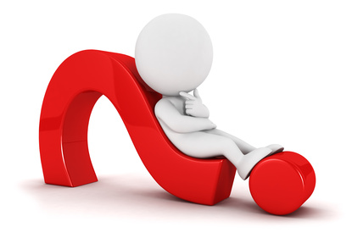
Děkuji za pozornost
Dotazy?

